Slide 1
Лабораторная работа №2
РОССИЙСКИЙ УНИВЕРСИТЕТ ДРУЖБЫ НАРОДОВ Факультет физико-математических и естественных наук
Выполнила: Морозова Анастасия Владимировна Группа: НПМбд-02-20 № ст/б: 1032201708

Slide 2
Цель работы:
Изучить идеологию и применение средств контроля версий

Slide 3
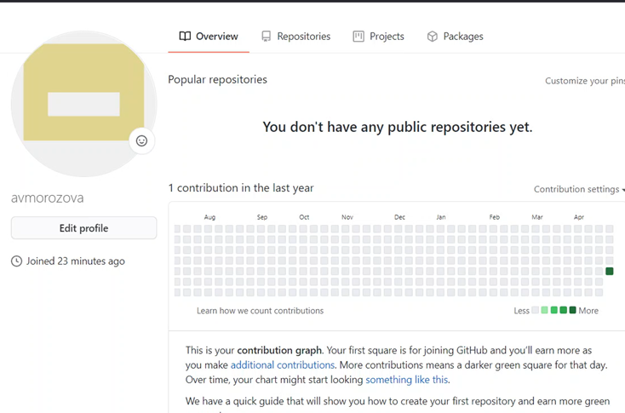
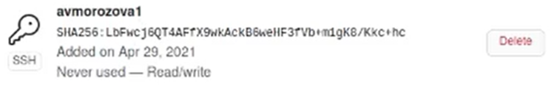
Ход работы
Создала учетную запись на github, настроила систему контроля версий git. Синхранизировала учётную запись github с компьютером. Так же создала новый ключ

Slide 4
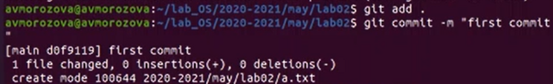
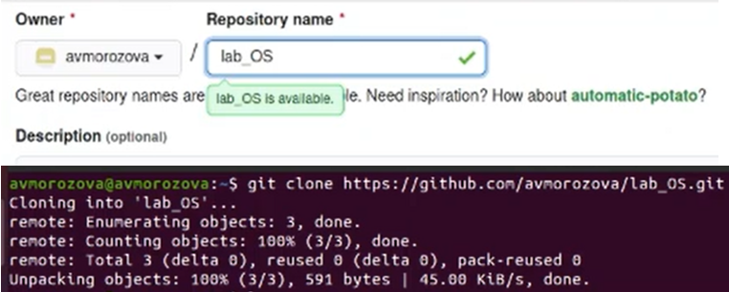
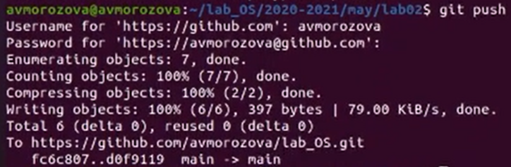
Ход работы
Создала и подключила новый репозиторий, работала в нем с каталогами. Создала первый коммит и выгрузила его на github

Slide 5
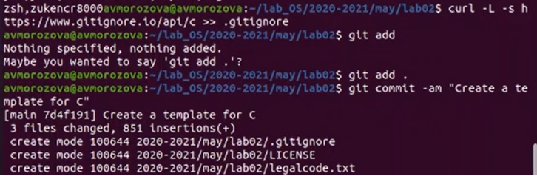
Ход работы
Работала с первичной конфигурацией: добавляла файл лицензии, шаблон игнорируемых файлов, скачала шаблон для С, отправляла их на github

Slide 6
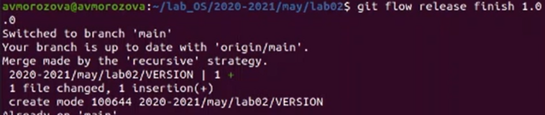
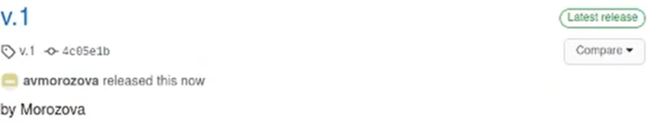
Ход работы
Работала с конфигурацией git-flow, работала с релизной и основной веткой. Создала релиз на github

Slide 7
Вывод:
В ходе выполнения лабораторной работы я изучила идеологию и применение средств контроля версий

